Slide 1
Бела грива
Рене Гијо

Slide 2
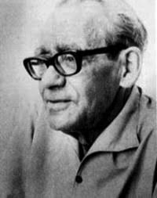
Рене Гијо
Рене Гијо, француски писац, рођен је1.01. 1900. године на афричком континенту, у Дакару.
По занимању је био професор математике, али се бавио и књижевним радом.
Написао је више занимљивих дела за децу, а међу најпознатијим је ,,Краљ мачака”, ,,Бела Грива”... Према његовим књигама снимљено је неколико филмова.
Умро је у Паризу 1969.године.

Slide 3
Роман ,,Бела Грива” је прича о чудесном пријатељству храброг дечака и дивљег коња. Догађа у пределима непрегледних мочвара на југу Француске,у области Камарга,на ушћу реке Роне у Средоземно море.

Slide 4
Дечак Фолко има 12 година,живи са дедом Еузибијем и млађим братом у сиромашној колиби на крају мочваре и сања да постане гардијан.
Једног дана се возио малим чамцем кад је угледао кобилу и мало,бело ждребе које је назвао Бела Грива.
Два чергара су ухватила кобилу,а ждребе је побегло.

Slide 5
Фолков деда Еузибије је имао пријатеља Антонија који је био гардијан и радио је за газду Манаде- ловио је дивље коње.
Фолко је Антонију причао о Белој Гриви јер је знао да и он воли коње.
Антонио је покушао да ухвати Белу Гриву,али он није трпео заробљеништво и побегао је у дивљину.

Slide 6
Следећег јутра Фолко је кренуо да тражи Белу Гриву.Док се возио чамцем угледао је познату белу прилику.
Коњ је био је уморан од бежања,али није ни покушао да побегне од Фолка.
Убрзо је стигао и газда Манаде и пошто је коњ рзао и јурио на њега разбеснео се и рекао Фолку да му такав коњ не треба и да може да га задржи.
Фолко се бринуо о Белој Гриви са пуно љубави,али како је коњ био дивљи чим је осетио зов чопора побегао је.

Slide 7
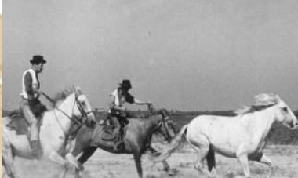
Када је газду Манаде прошао бес, предомислио се,прекршио обећање дато Фолку и решио да ухвати Белу Гриву и прода га циркусу.
Фолко је кренуо у мочвару да помогне свом пријатељу и избави га из невоље.

Slide 8
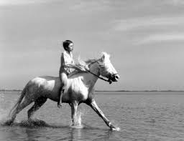
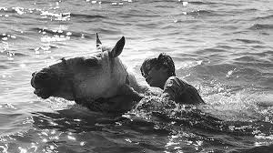
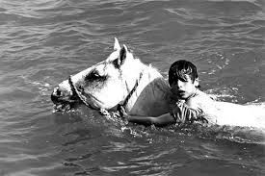
Пошто су били окружени са свих страна и излаза није било, Фолко је зајахао Белу Гриву.
Како би побегли од злих људи изабрали су смрт.
Река их је заједно повукла на дно.

Slide 9
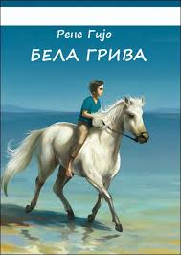
Хајде да чујемо одломак из романа који се налази у вашим читанкама на страни 32.

Slide 10
Разговарамо
Са ким живи дечак Фолко?
Шта је после олујне ноћи изненадило и обрадовало дечака?
Како се понашају дечак и коњ при сусрету?
На који начин Бела Грива исказује своје пријатељство према дечаку?
Каква осећања дечак гаји према Белој Гриви?
Разуме ли деда осећања својих унука?
На који начин то показује?

Slide 11
Анализа
Књижевни род:епика
Књижевна врста:роман
Тема:Нераскидиво пријатељство једног дечака и дивљег коња.
Место радње:мочвара на југу Француске
Ликови:Фолко,Бела Грива,Еузибио,Антонио,
гардијани,газда имања,Фолков млађи брат.
Роман за децу је дуже књижевно дело у коме се приказује живот неке личности и догађаји из њеног живота.

Slide 12
Особине ликова
Фолко-знатижељан,пожртвован,следи своје снове
Бела Грива-неповерљив, усамљен, дивљи, срчан,храбар
Антонио-пун разумевања за дечака, љубитељ коња, занесењак
Еузибио-трезвен,скроман, слаб на унукове жеље
Газда-похлепан,безобразан, себичан, дволичан, не држи дату реч

Slide 13
Учимо о пријатељству...
Пријатељство између човека и животиње може да буде квалитетно и право.
У роману животиња и дечак су једнаки. Фолко не покушава да влада коњем већ у њему види пријатеља и тако се и понаша према њему.Због тога му коњ дозвољава да му се приближи,да га мази,јаше и њему долази кад му је потребна помоћ.
Писац нас учи да треба да поштујемо животиње и законе по којима оне живе.
Човек и животиња могу да живе у миру само ако човек поштује животињу,њене нагоне и слободу.

Slide 14
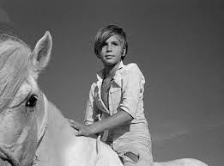
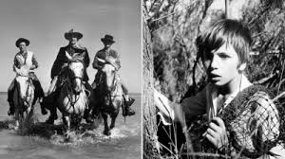
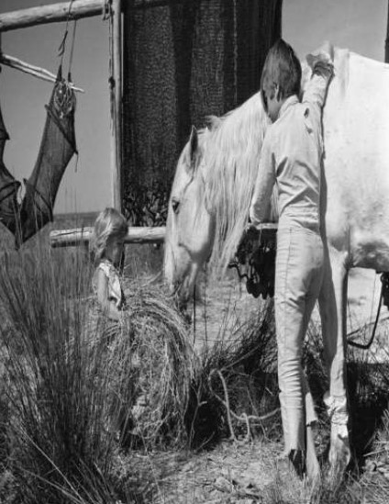
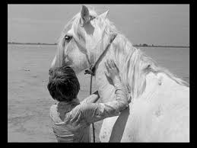
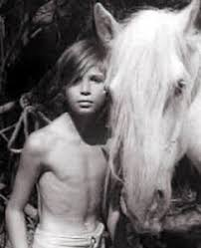
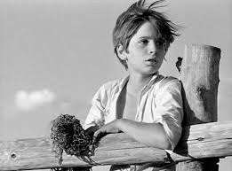
Домаћи задатак
Радна свеска страна 22.

